Slide 1
2.6
文本格式化标签

Slide 2
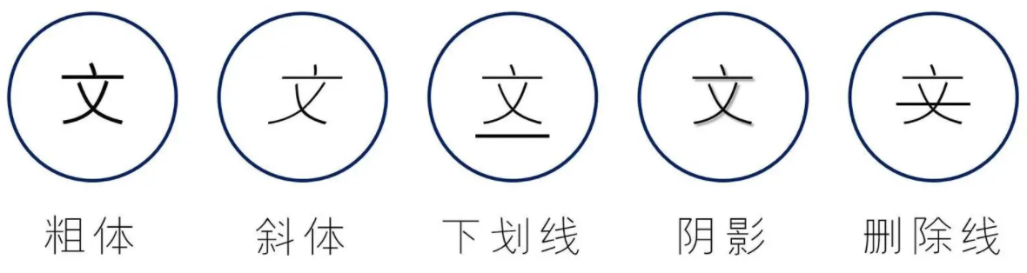
二、文本格式化标签
文本格式化标签用于为文字设置粗体、斜体或下划线等一些特殊显示的文本效果。

Slide 3
二、文本格式化标签
常用的文本格式化标签及文本显示效果
标签 | 显示效果
<b>标签和<strong>标签 | 文本以粗体方式显示
<u>标签和<ins>标签 | 文本以添加下划线方式显示
<i>标签和<em>标签 | 文本以斜体方式显示
<s>标签和<del>标签 | 文本以添加删除线方式显示
<cite>标签 | 文本以斜体方式显示，用于标注引用的参考文献
<time>标签 | 文本正常显示，用于标注时间和日期
<mark>标签 | 文本以添加底色方式显示

Slide 4
二、文本格式化标签
<b>标签
<strong>标签
设置文本加粗显示
<strong>标签是逻辑标签（逻辑标签不仅可用于设置显示样式，而且可用于将标签语义化，语义化用于强调文字的重要性）
<b>标签是物理标签（物理标签只用于设置显示样式）
VS
推荐使用<strong>标签

Slide 5
二、文本格式化标签
<u>标签
<ins>标签
为文本添加下划线
<u>标签是物理标签，只设置下划线显示样式
VS
<ins>标签是逻辑标签，可以将标签语义化
推荐使用<ins>标签

Slide 6
二、文本格式化标签
<i>标签
<em>标签
设置文本斜体显示
VS
<i>标签是物理标签
<em>标签是逻辑标签
推荐使用<em>标签

Slide 7
二、文本格式化标签
<s>标签
<del>标签
为文本添加删除线
VS
<s>标签是物理标签
<del>标签是逻辑标签
推荐使用<del>标签

Slide 8
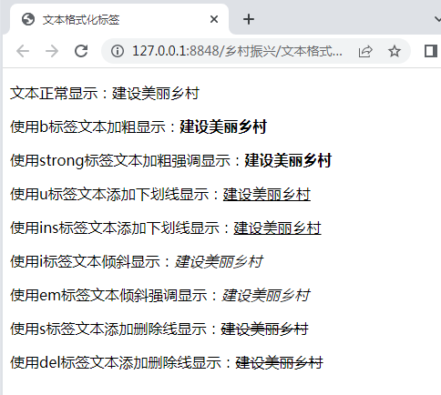
二、文本格式化标签
案例演示
<b>标签和<strong>标签
<u>标签和<ins>标签
<i>标签和<em>标签
<s>标签和<del>标签

Slide 9
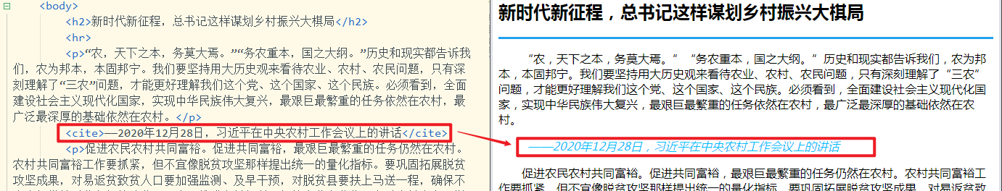
二、文本格式化标签
<cite>标签
<cite>标签是一个逻辑标签，该标签嵌套的文本是对某个参考文献的引用。例如，书籍或者杂志中的内容。
<cite>标签中的文本会以斜体样式显示在页面中。与<i>标签、<em>标签嵌套的文本显示样式相同，它们的差异在于语义不同，<cite>标签着重强调引用内容。

Slide 10
二、文本格式化标签
<time>标签
<time>标签是一个逻辑标签，用于标注时间（24小时制）或日期。被<time>标签标注的时间或日期不会在浏览器中呈现任何特殊效果，但是能够以机器可读的方式进行编码。

Slide 11
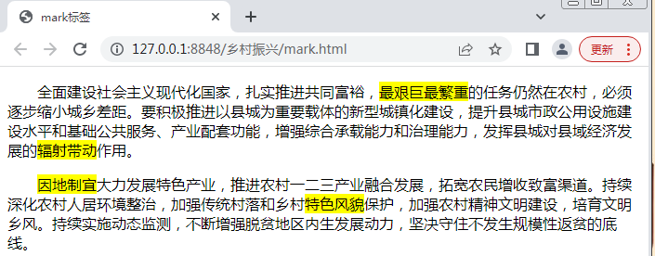
二、文本格式化标签
<mark>标签
<mark>标签是一个逻辑标签，用于高亮显示文本。

Slide 12
谢 谢！

